Slide 1
Solidity
https://goo.gl/deDR1C

Slide 2
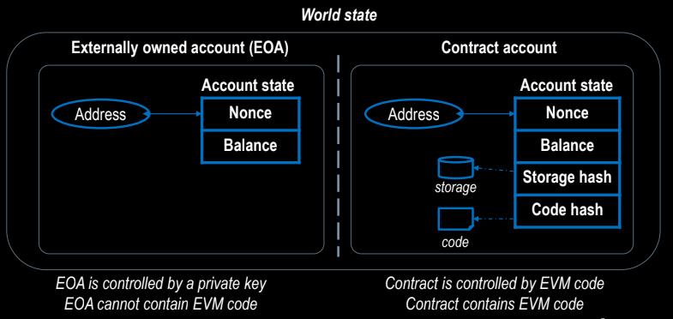
Contratos
Los contratos en Solidity son codigos de programacion con un paradigma similar a clases en POO. Podríamos llamarla Programacion Orientada a Contratos (POC). Estos contratos pueden mantener información en variables así como pueden tener funciones y/o procedimientos que modifiquen estas variables. Solidity tambien soporta herencia multiple.

Slide 3
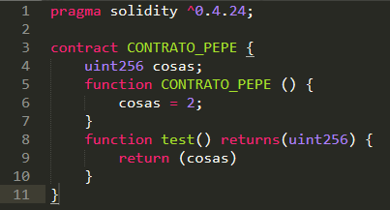
Ejemplo de un contrato

Slide 4
Pragma
El Pragma nos indica con qué versión de solidity va a ser compatible nuestro contrato. El símbolo ^ refiere a cualquier versión igual o superior que sea compatible con la indicada (0.4.24)

Slide 5
Nombre del contrato
Luego debemos escribir el contrato que queremos crear indicando con “contract” y seguido de el nombre del contrato (“CONTRATO_PEPE”) asi como señalamos con {...} para el inicio y fin del mismo.

Slide 6
Variables globales
Luego declaramos las variables que tendrá el contrato.

Slide 7
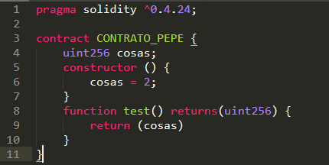
Constructor
El constructor es lo primero que se ejecuta al instanciar el contrato, puede ser escrito como “constructor ()” o bajo el nombre del contrato.

Slide 8
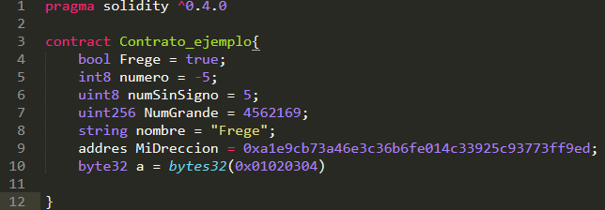
Tipos de datos (Value types)
booleanos
Integer (int / uint)
Strings
Address
Bytes

Slide 9
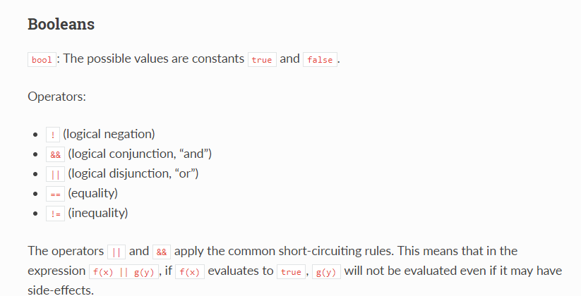
Boolean

Slide 10
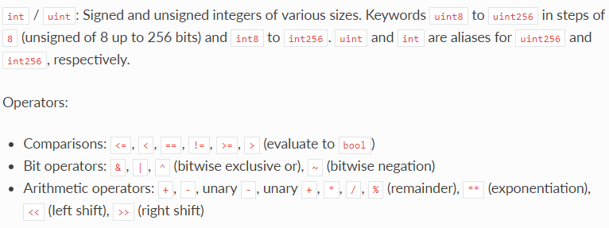
integer

Slide 11
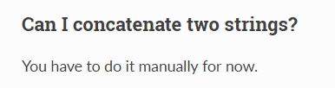
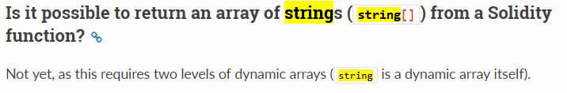
Strings

Slide 12
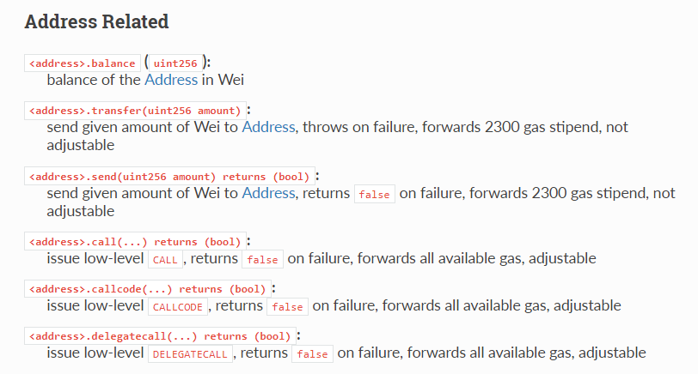
address

Slide 13
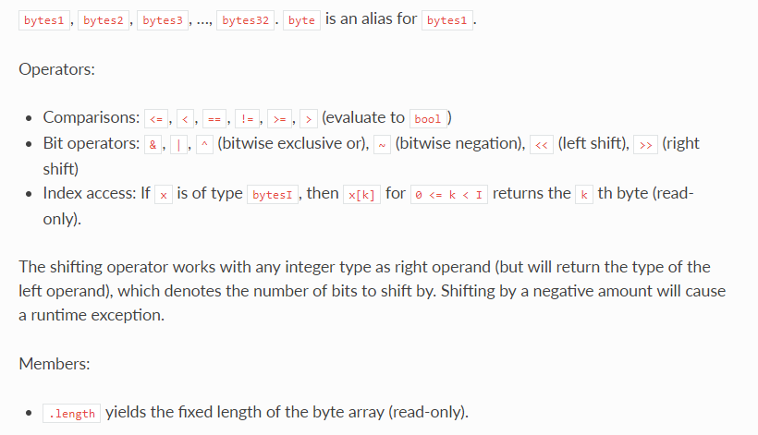
bytes

Slide 14

bytes

Slide 15
Ejercicio 1
Escribe un primer smartContract: Hello World
Feature 1: tiene que haber una variable global llamada “mensaje” que esté inicializada
Feature 2: El contenido de la variable puede ser cambiada con un Setter
Feature 3: El contenido de la variable puede ser consultada con un Getter
Entorno: Remix + Javascript VM

Slide 16
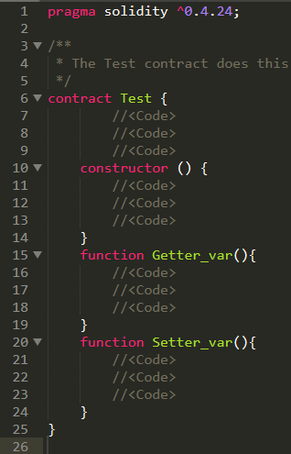
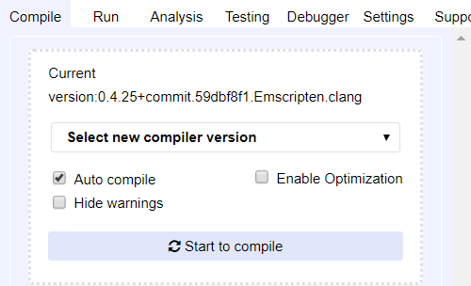

Slide 17
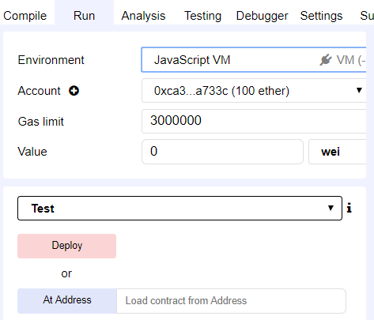

Slide 18
Ejercicio 1

Slide 19
Variables y Funciones Globales
Variables:
gasleft returns (uint): El gas sobrante
msg.sender returns (address): el address que invoco la funcion
msg.value returns (uint): Cantidad de Wei (unidad minima) enviada
Más variables globales:
Variables globales
Funcion:
<address>.transfer(uint256 <amount>): envia <amount> Wei del contrato a la <address>

Slide 20
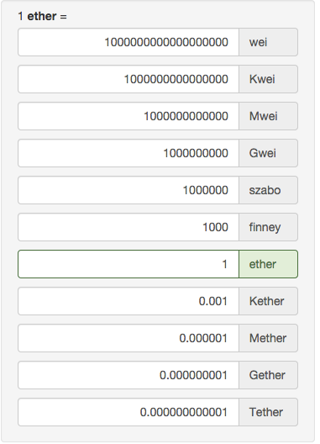
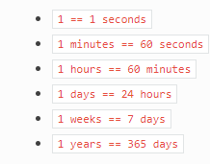
Unidades
Unidades de Ether
Unidades de tiempo

Slide 21
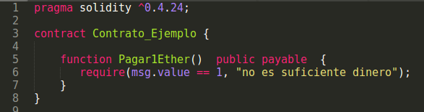
Modificador Payable
El modificador “Payable” permite enviar ETH cuando la función es llamada

Slide 22
Ejercicio 2 - LastWill version 0.1
Feature 1: Un SmartContract que pueda recibir dinero
Feature 2: Que el Owner del contrato pueda asignar quién va a ser el único heredero
Feature 3: Mediante un Oracle (función) se informe al SmartContract si el sujeto sigue vivo o no
Feature 4: en caso de que no esté vivo, el dinero se le otorga al heredero
Entorno: Remix + Javascript VM

Slide 23
Memory vs Storage
Memory:
Las variables pueden ser guardadas como Memory o como Storage. Las variables guardadas como Memory son temporales y existen solo durante el llamado de una función. Son destruidas luego de que la función termina y son “más baratas” que las variables guardadas en Storage.
Storage:
Por otro lado las variables del tipo Storage se guardan en el contrato y pueden ser consultadas o modificadas incluso despues de que la función termine

Slide 24
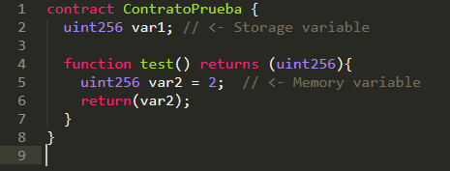
Memory vs Storage - Default
Por Default las variables declaradas en el contrato son Storage mientras que las variables declaradas en las funciones son del tipo Memory

Slide 25
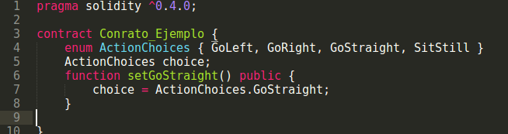
Tipos de datos complejos
Enums
Arrays
Mappings
Structs

Slide 26
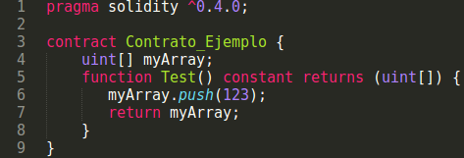
Tipos de datos complejos
Enums
Arrays
Mappings
Structs

Slide 27
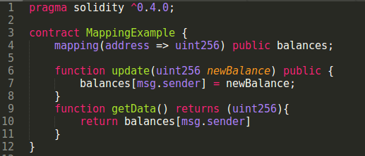
Tipos de datos complejos
Enums
Arrays
Mappings
Structs

Slide 28
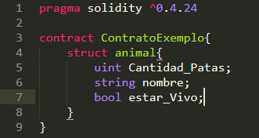
Tipos de datos complejos
Enums
Arrays
Mappings
Structs

Slide 29
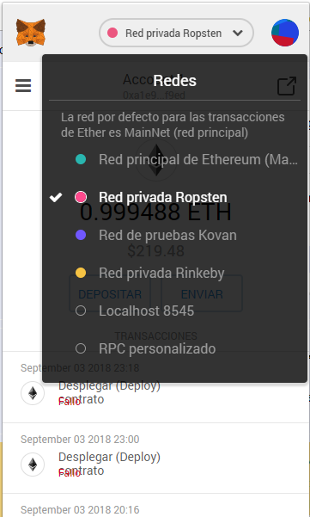
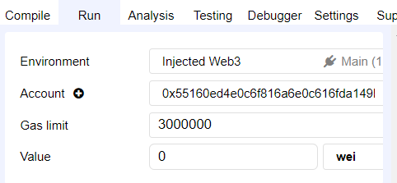
Probar en blockchain real

Slide 30
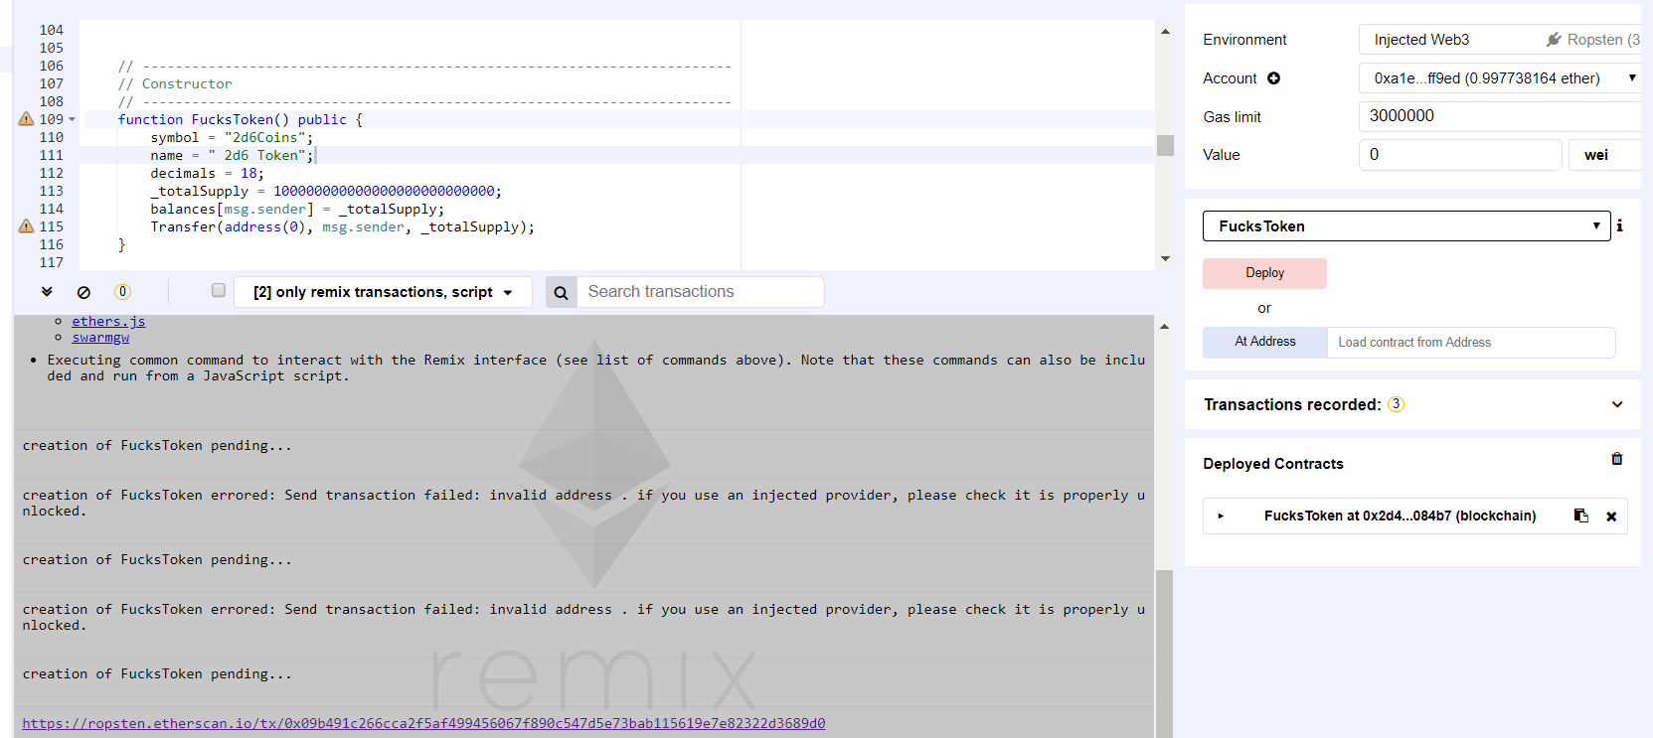
Publicar un contrato en la red

Slide 31
Ejercicio 3 - manejo de mapping
Feature 1: tener un mapping que relacione address con DNI
Feature 2: Cada cuenta-usuario va a llamar a la función AsignarDNI() en donde va a escribir en el mapping
Feature 3: hacer la función Get mapping en donde se obtenga el DNI a partir del address.
Entorno:Ropsten

Slide 32
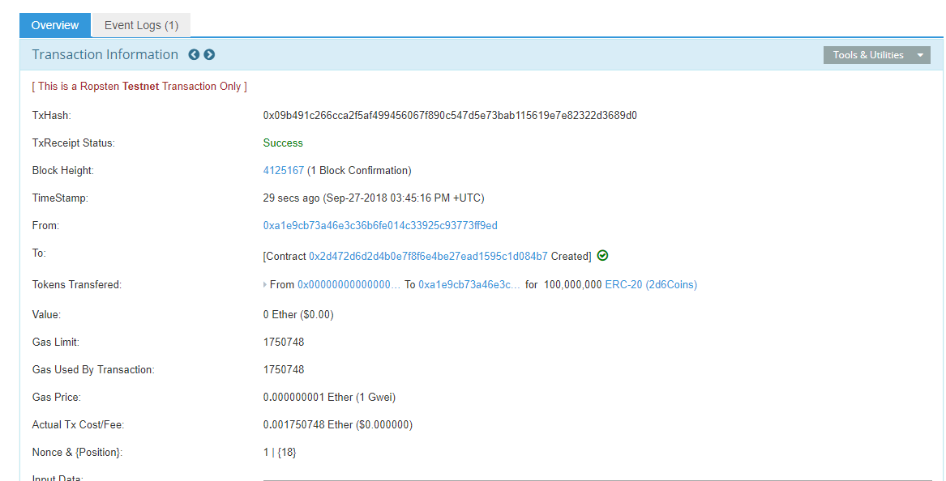

Slide 33
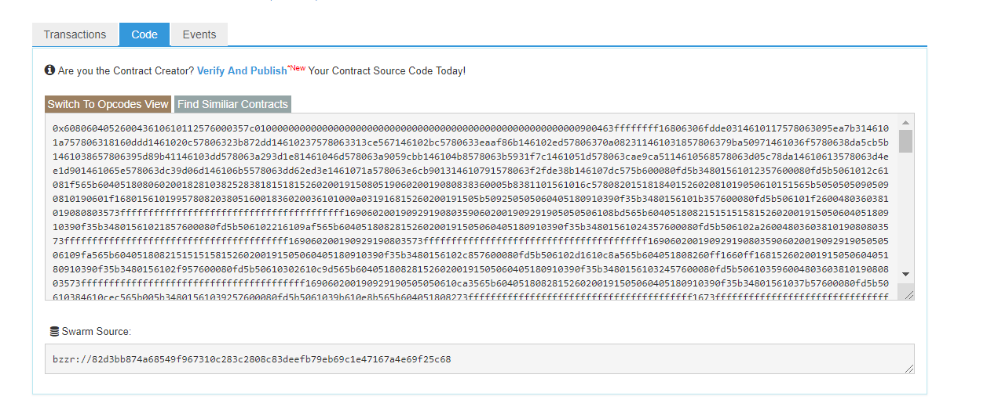

Slide 34
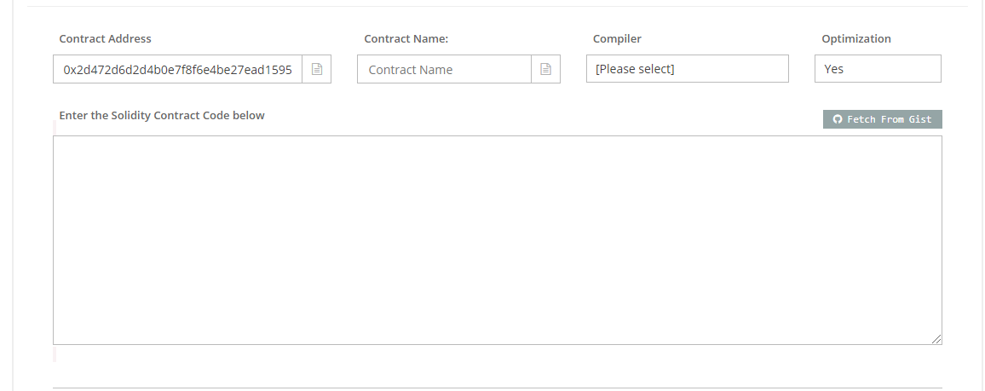

Slide 35
Ejercicio 4 - MultiSig Wallet
Feature 1: El SmartContract puede recibir dinero
Feature 2: El SmartContract tendrá una lista de dueños del contrato (mapping o array)
Feature 3: Solamente con la aprobación de la totalidad de los miembros es que se puede retirar el dinero del SmartContract
Entorno:Ropsten y publicar codigo

Slide 36
Modificadores
Funciones
view : No permite modificar datos del contrato.
pure : No permite modificar ni acceder por lectura a datos del contrato
payable : Permite recibir Ether cuando la función es llamada
constant : identico a view.
Variables
constant: No permite asignar valores por fuera de la inicialización
Events
anonymous: Does not store event signature as topic.
indexed for event parameters: Stores the parameter as topic.

Slide 37
Visibilidad en funciones
Public (Default) :Puede ser llamado internamente como externamente.
Private : Sólo puede ser llamado internamente y no puede ser llamado por contratos que hereden de este.
Internal :No puede ser llamado externamente por otro contrato, solo internamente. También pueden ser llamados por contratos que hereden de este.
External :No puede ser llamado internamente por el contrato, solo externamente.

Slide 38
Ejercicio 5 - Event Tickets
write a smart contract: Event Tickets (Costo del ticket =1 eth)
Feature 1: struct “event” (No. Tickets, Description & Web)
Feature 2: ver información de un evento
Feature 3: comprar tickets con el costo de 1 Eth
Feature 4: reembolsar al comprador
Entorno:Ropsten

Slide 39
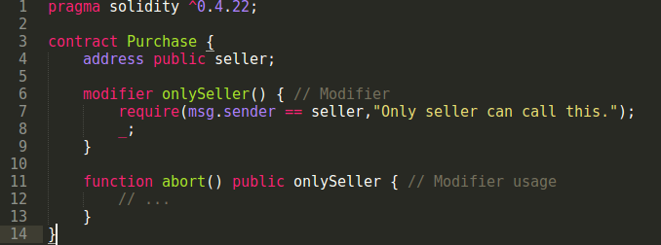
Modificadores de funciones
Es posible crear tus propios modificadores como requisitos que deben cumplis las funciones

Slide 40
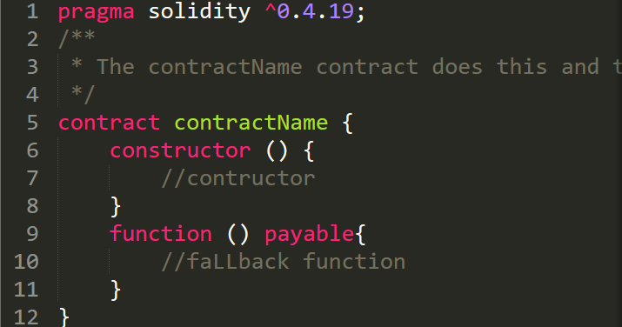
Funcion Fallback()
La función Fallback() es llamada cuando se invoca una función que no fue definida en el contrato y se define como una función sin nombre.

Slide 41
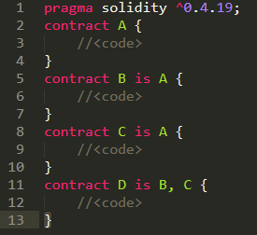
Herencia

Slide 42
Contratos Abstractos
Los Contratos son marcados como abstractos si por lo menos una de sus funciones carece de implementación
Ej:
pragma solidity ^0.4.0; contract Calculadora {
function Sumar(uint256 a, uint256 b) public returns (uint256){
Return (a + b);
} function Restar(uint a, uint b) public returns (bytes32); }

Slide 43
Interfaces
Las interfaces son similares a los contratos abstractos pero tienen más requisitos:
1) No pueden tener NINGUNA función implementada
2) No pueden heredar de otros contratos o interfaces
3) No pueden tener constructores
4) No pueden definir variables
5)No pueden definir Structs
6)No pueden definir Enums

Slide 44
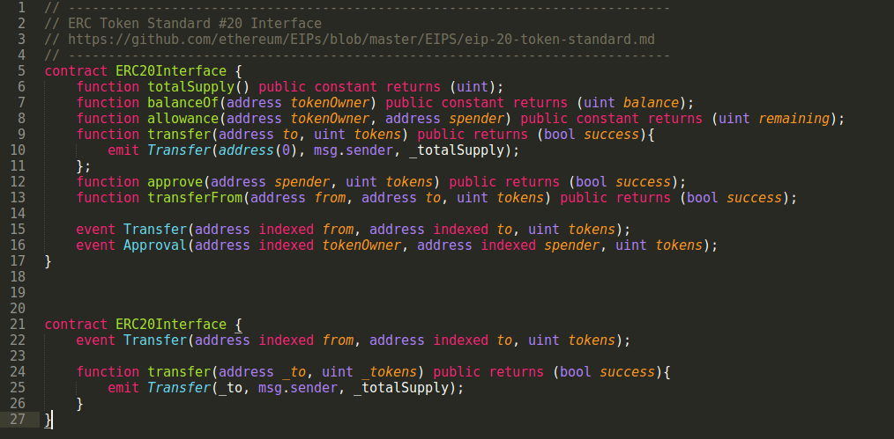
Interfaz de ejemplo (ERC20)

Slide 45
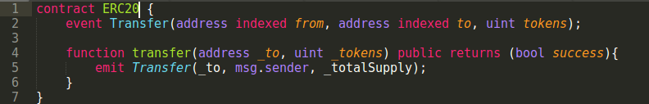
Eventos

Slide 46
Funciones Globales
Funciones
selfdestruct(address recipient): Destruye el contrato y envia el dinero del contrato a la dirección respectiva
keccak256(...) returns (bytes32): Procesa el Ethereum-SHA-3 (Keccak-256) de lo ingresado como input
<address>.transfer(uint256 <amount>): envia <amount> Wei del contrato a la <address>
Más funciones

Slide 47
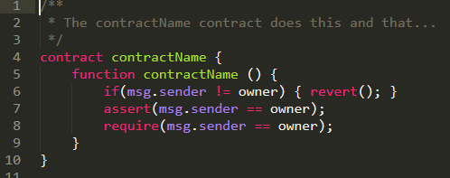
Manejo de errores
revert(string <reason>): detiene la ejecución y regresa los valores al esta original. El string <reason> otorga información del motivo. El string <reason> es opcional.
require(bool <condition>, string <reason>): envia un Revert si es que la condicion no se cumple y envia un <reason> como opcional para tal caso
assert(bool <condition>):
Similar al require pero quema todo el gas.

Slide 48
Require(<condicion>, <mensajeError>)
Particularidad: Revert()+ deja el gas sobrante en la cuenta original
Usarlo para:
> Validate user inputs ie. require(input<20);
> Validate the response from an external contract ie. require(external.send(amount));
> Validate state conditions prior to execution, ie. require(block.number > SOME_BLOCK_NUMBER) or require(balance[msg.sender]>=amount)
> Generally, you should use require most often
> Generally, it will be used towards the beginning of a function

Slide 49
assert(<condicion>)
Particularidad: Quema todo el gas sobrante y se lo otorga al minero.
Usarlo para:
>Check for overflow/underflow, ie. c = a+b; assert(c > b)
>Check invariants, ie. assert(this.balance >= totalSupply);
>Validate state after making changes
>Prevent conditions which should never, ever be possible
>Generally, you will probably use assert less often
>Generally, it will be used towards the end of a function

Slide 50
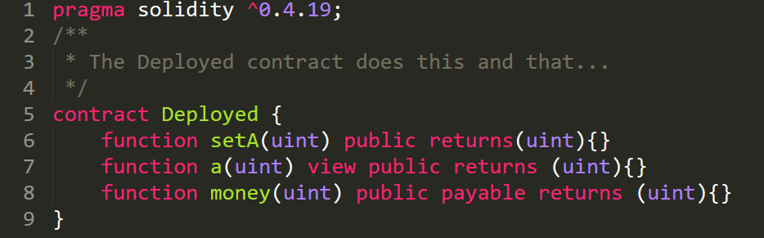
Llamado externo con ABI

Slide 51
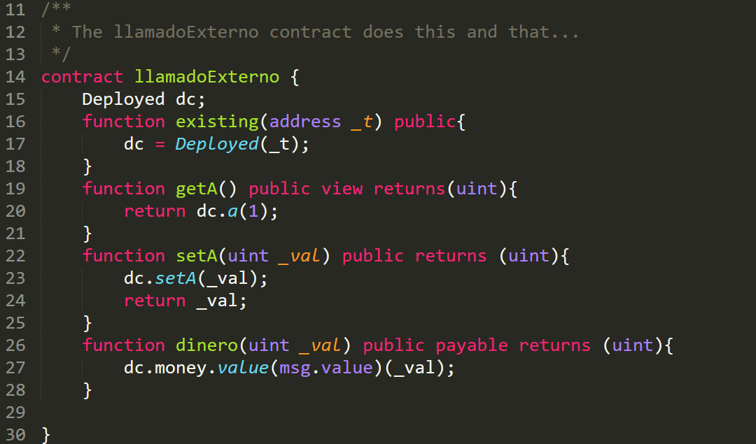
Llamado externo con ABI

Slide 52
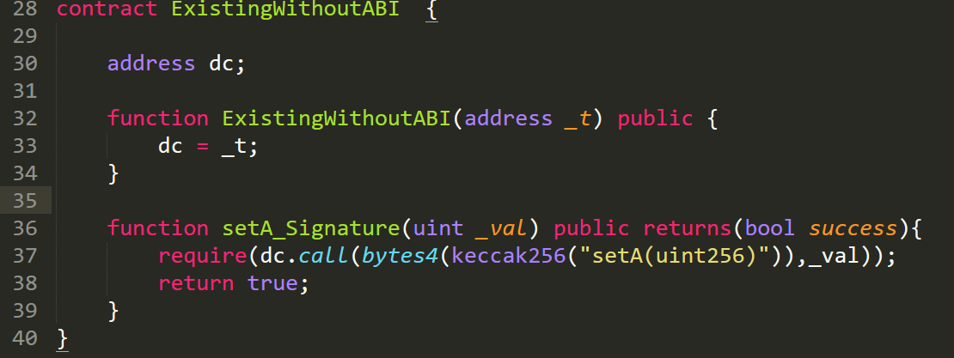
Llamado externo SIN ABI

Slide 53
Ejercicio ? - Contrato externo
Crear un contrato que pueda comprar tickets del contrato anterior
Entorno:Ropsten

Slide 54
Llamado externo de contratos
Mas info:
https://medium.com/@blockchain101/calling-the-function-of-another-contract-in-solidity-f9edfa921f4c

Slide 55
Documentacion
https://www.bitdegree.org/learn/solidity-introduction/
https://solidity.readthedocs.io/en/v0.4.24/
https://goo.gl/T1npHj

